Slide 1
Implementasi Semantic Search dalam Sistem Rekomendasi Buku di Gramedia
text-embedding-004 + Cosine Similarity

Slide 2
Table of contents
01
02
03
04
05
06
Latar Belakang
Identifikasi Masalah
Batasan Masalah
Rumusan Masalah
Tujuan Penelitian
Manfaat Penelitian

Slide 3

Who I am?
Motivations
“Set to get, not to forget.”
1
Staying ahead of trends
Danang H. Fadillah
2
Constant learning and development
AI/ML Engineer Intern
@ Bintang Toedjoe
Bio
3
Stay Foolish
Currently pursuing a degree in Informatics Engineering at Universitas Indraprasta PGRI. Has gained hands-on experience in various roles and is currently exploring the fields of AI and machine learning through internships and personal projects.
Pain points
Has difficulty managing time and staying organized. Often struggles to find the right resources to stay consistently ahead in a fast-changing landscape.

Slide 4
01
Latar Belakang

Slide 5

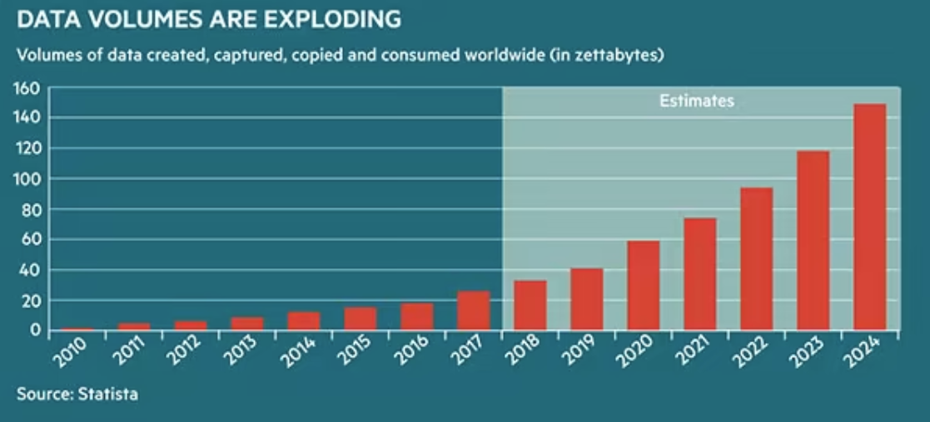
Latar Belakang
Perkembangan Natural Language Processing (NLP) mengubah cara interaksi pengguna di platform digital.
Gramedia sebagai toko buku daring masih mengandalkan pencarian berbasis kata kunci, yang mengabaikan makna semantik.
Information overload jadi tantangan utama dalam pencarian informasi relevan.

Slide 6
Latar Belakang
Content-Based Filtering
embedding dan cosine similarity
Pendekatan embedding merepresentasikan teks sebagai vektor yang mencerminkan makna. Dengan cosine similarity, sistem mengukur kemiripan antar buku berdasarkan sudut antar vektor, sehingga dapat merekomendasikan buku yang maknanya serupa, meski tanpa kata yang sama.
Content-Based Filtering dengan embedding memungkinkan sistem memahami konteks isi buku, bukan hanya mencocokkan kata. Ini membuat rekomendasi lebih akurat dan relevan, meskipun kata-katanya berbeda.

Slide 7
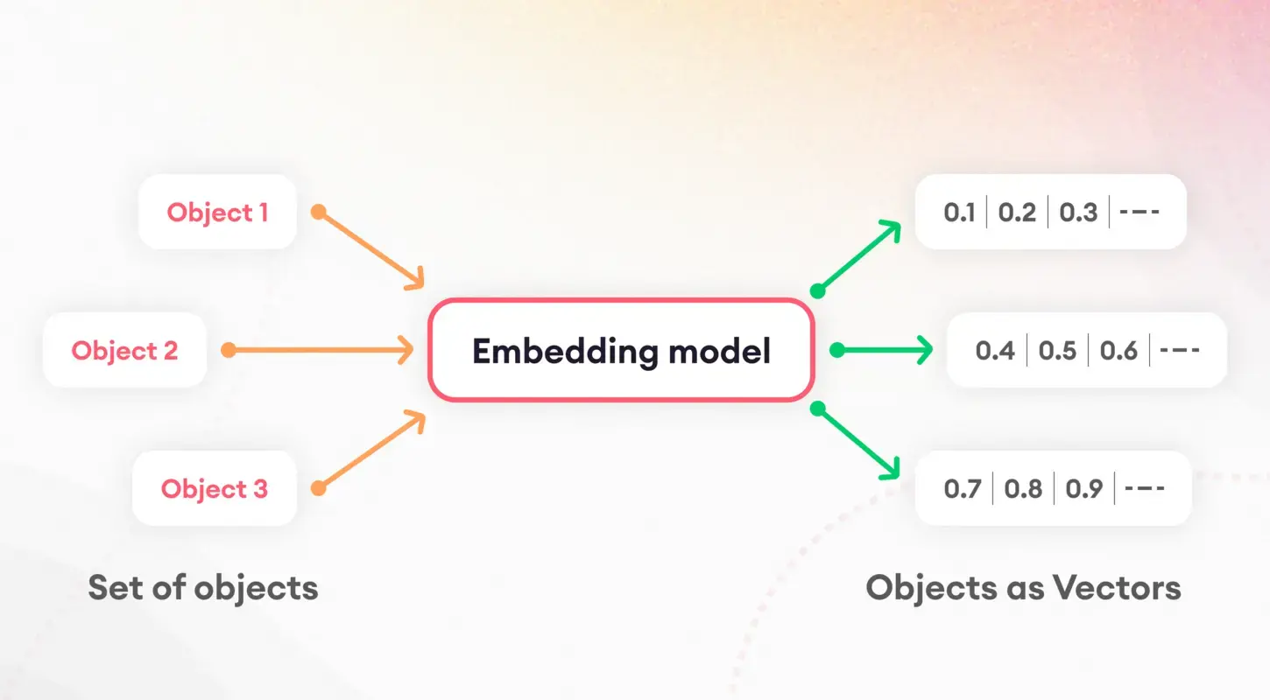
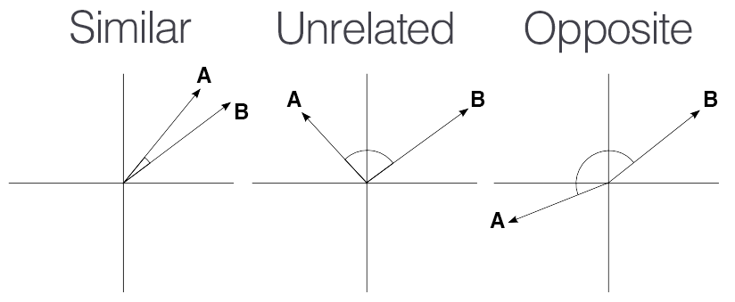
Latar Belakang
https://medium.com/geekculture/cosine-similarity-and-cosine-distance-48eed889a5c4
https://www.superannotate.com/blog/embeddings-in-ml

Slide 8
02
Identifikasi Masalah

Slide 9

Identifikasi Masalah
Informasi berlebih menyulitkan pengguna.
Pengalaman fisik dan daring berbeda jauh.
Data tidak seragam mengganggu proses rekomendasi.

Slide 10
03
Batasan Masalah

Slide 11

Batasan Masalah
Data yang digunakan hanya 2 ribuan buku
Sistem berupa prototipe web sederhana.
Tidak melibatkan preferensi pengguna langsung.

Slide 12
04
Rumusan Masalah

Slide 13

Rumusan Masalah
Bagaimana mengatasi kelebihan informasi di toko online Gramedia?
Bagaimana membangun sistem rekomendasi berbasis embedding?
Bagaimana merancang prototipe yang interaktif dan sederhana?

Slide 14
05
Tujuan Penelitian

Slide 15
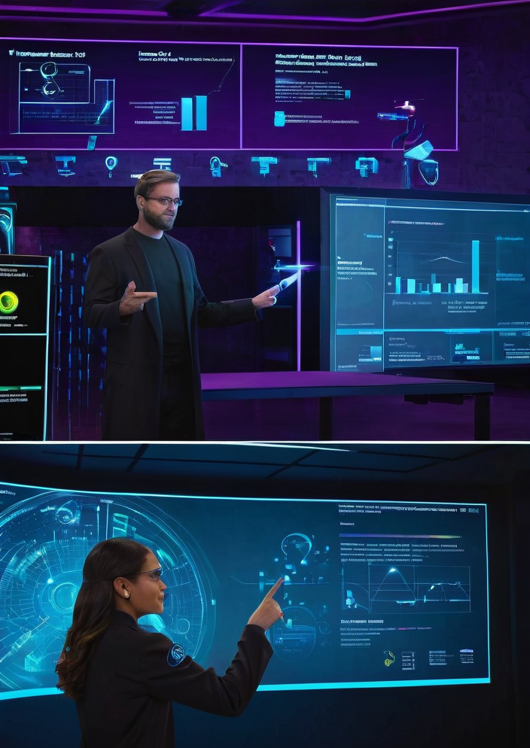
Tujuan Penelitian
Mengembangkan website rekomendasi buku yang mampu menyarankan buku lain berdasarkan kemiripan makna konten.
Menerapkan pendekatan Content-Based Filtering dengan memanfaatkan judul dan deskripsi sebagai sumber informasi utama.
Menyediakan prototipe aplikasi web yang dapat dijadikan dasar pengembangan lebih lanjut oleh pengembang sistem Gramedia.

Slide 16
06
Manfaat Penelitian

Slide 17

Manfaat Penelitian
Manfaat Praktis
Memberikan kemudahan bagi pengguna Gramedia daring dalam menemukan buku yang sesuai berbasis sistem rekomendasi
Meningkatkan pengalaman pengguna, memperkuat retensi pelanggan, dan berpotensi menaikkan penjualan.
Menjadi referensi teknis bagi pengembang sistem informasi yang ingin menerapkan NLP dalam sistem rekomendasi.

Slide 18

Manfaat Penelitian
Manfaat Teoritis
Memberikan kontribusi bagi dunia akademik, khususnya dalam di bidang NLP
Dapat dimanfaatkan sebagai bahan ajar, pengembangan kurikulum, serta referensi penelitian lanjutan
Mendukung pengembangan sistem rekomendasi berbasis Content-Based Filtering dan text embedding.

Slide 19
Thanks
Please keep this slide for attribution

